Slide 1
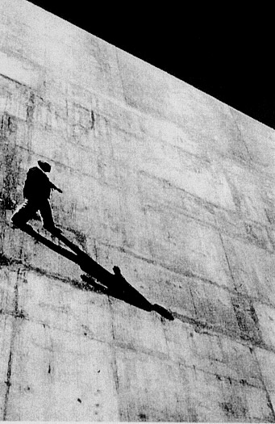
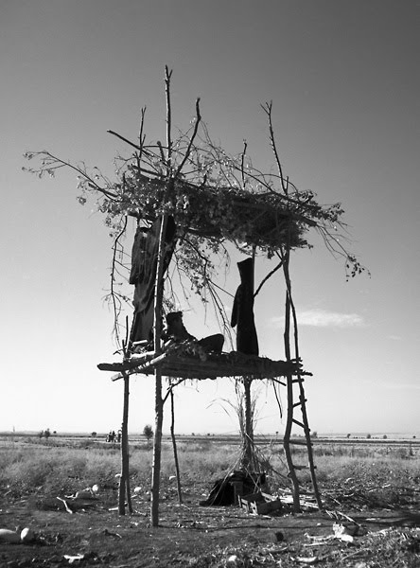
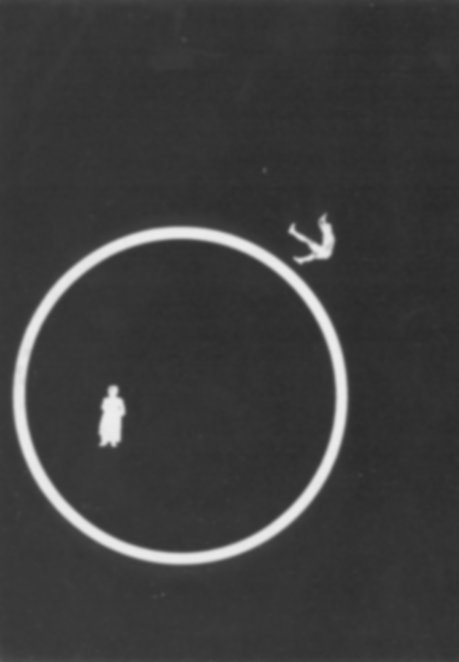

Slide 2
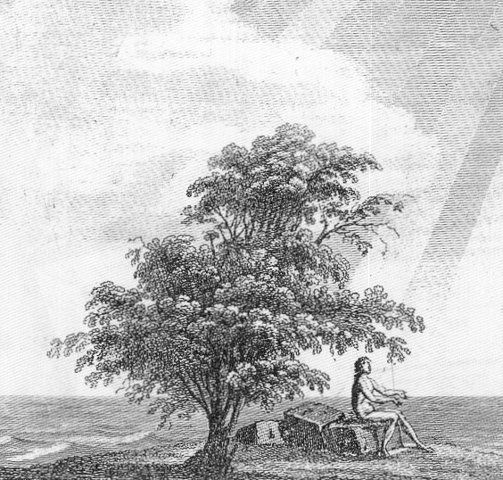

Slide 3
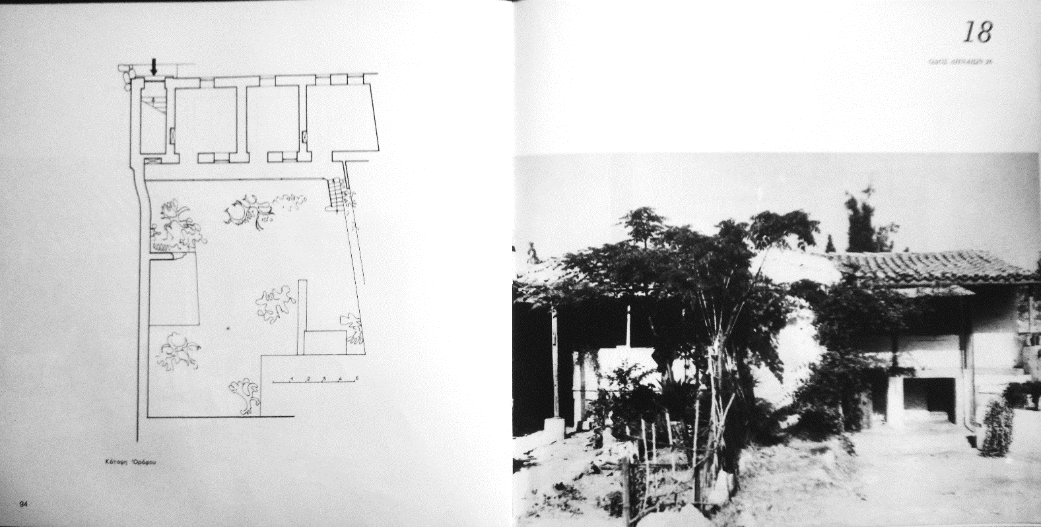

Slide 4
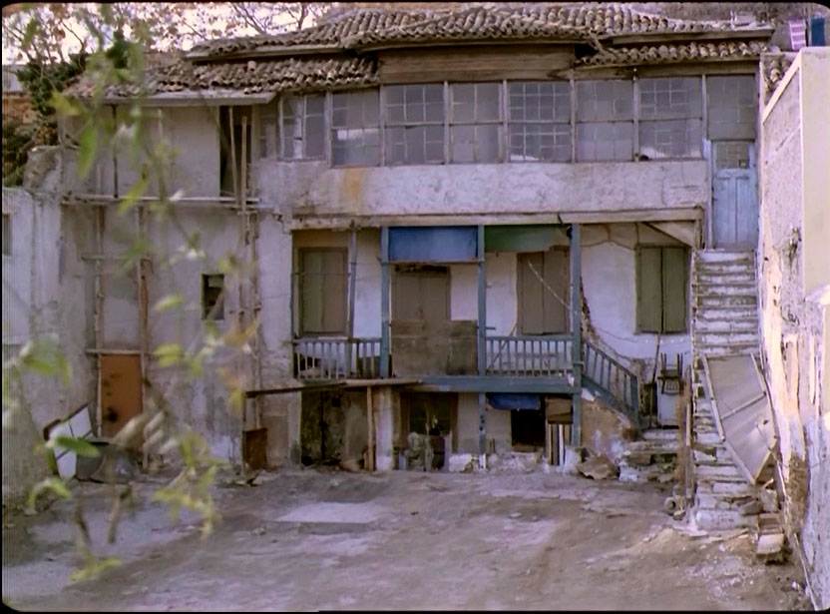

Slide 5
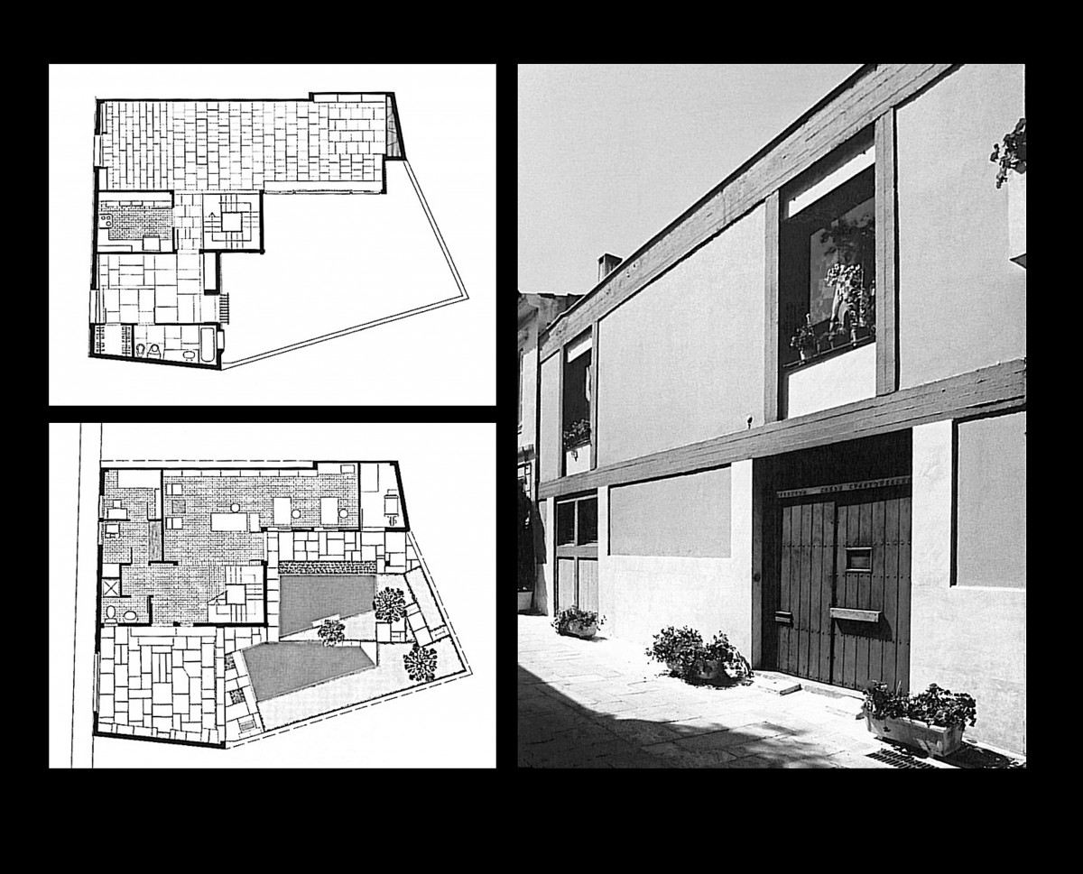
Τυπολογία του χώρου ΙΙ δημιουργία χωρικών σχηματισμών σε κάτοψη και τομή – σχέση με το ύπαιθρο
ΜΑΡΓΑΡΙΤΑ ΓΡΑΦΑΚΟΥ Καθηγήτρια της Σχολής Αρχιτεκτόνων Ε.Μ.Π.

Slide 6
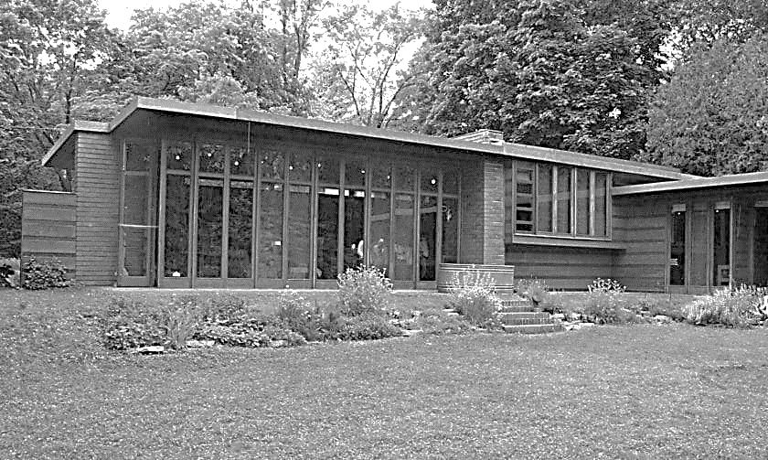
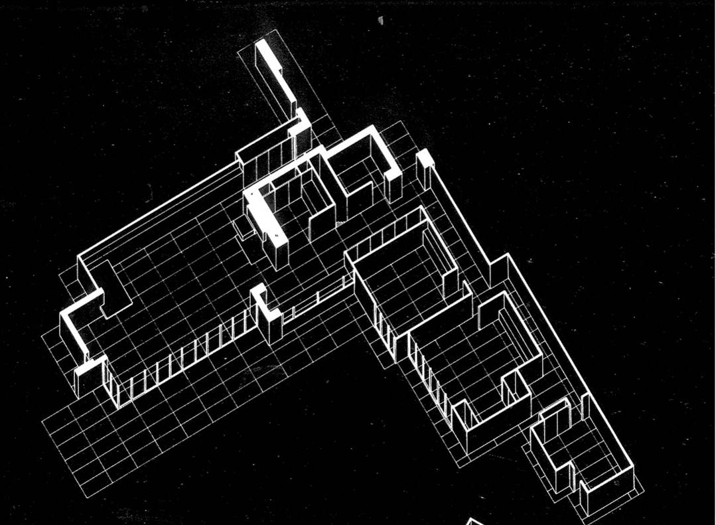
Jacobs House, F. L. Wright

Slide 7
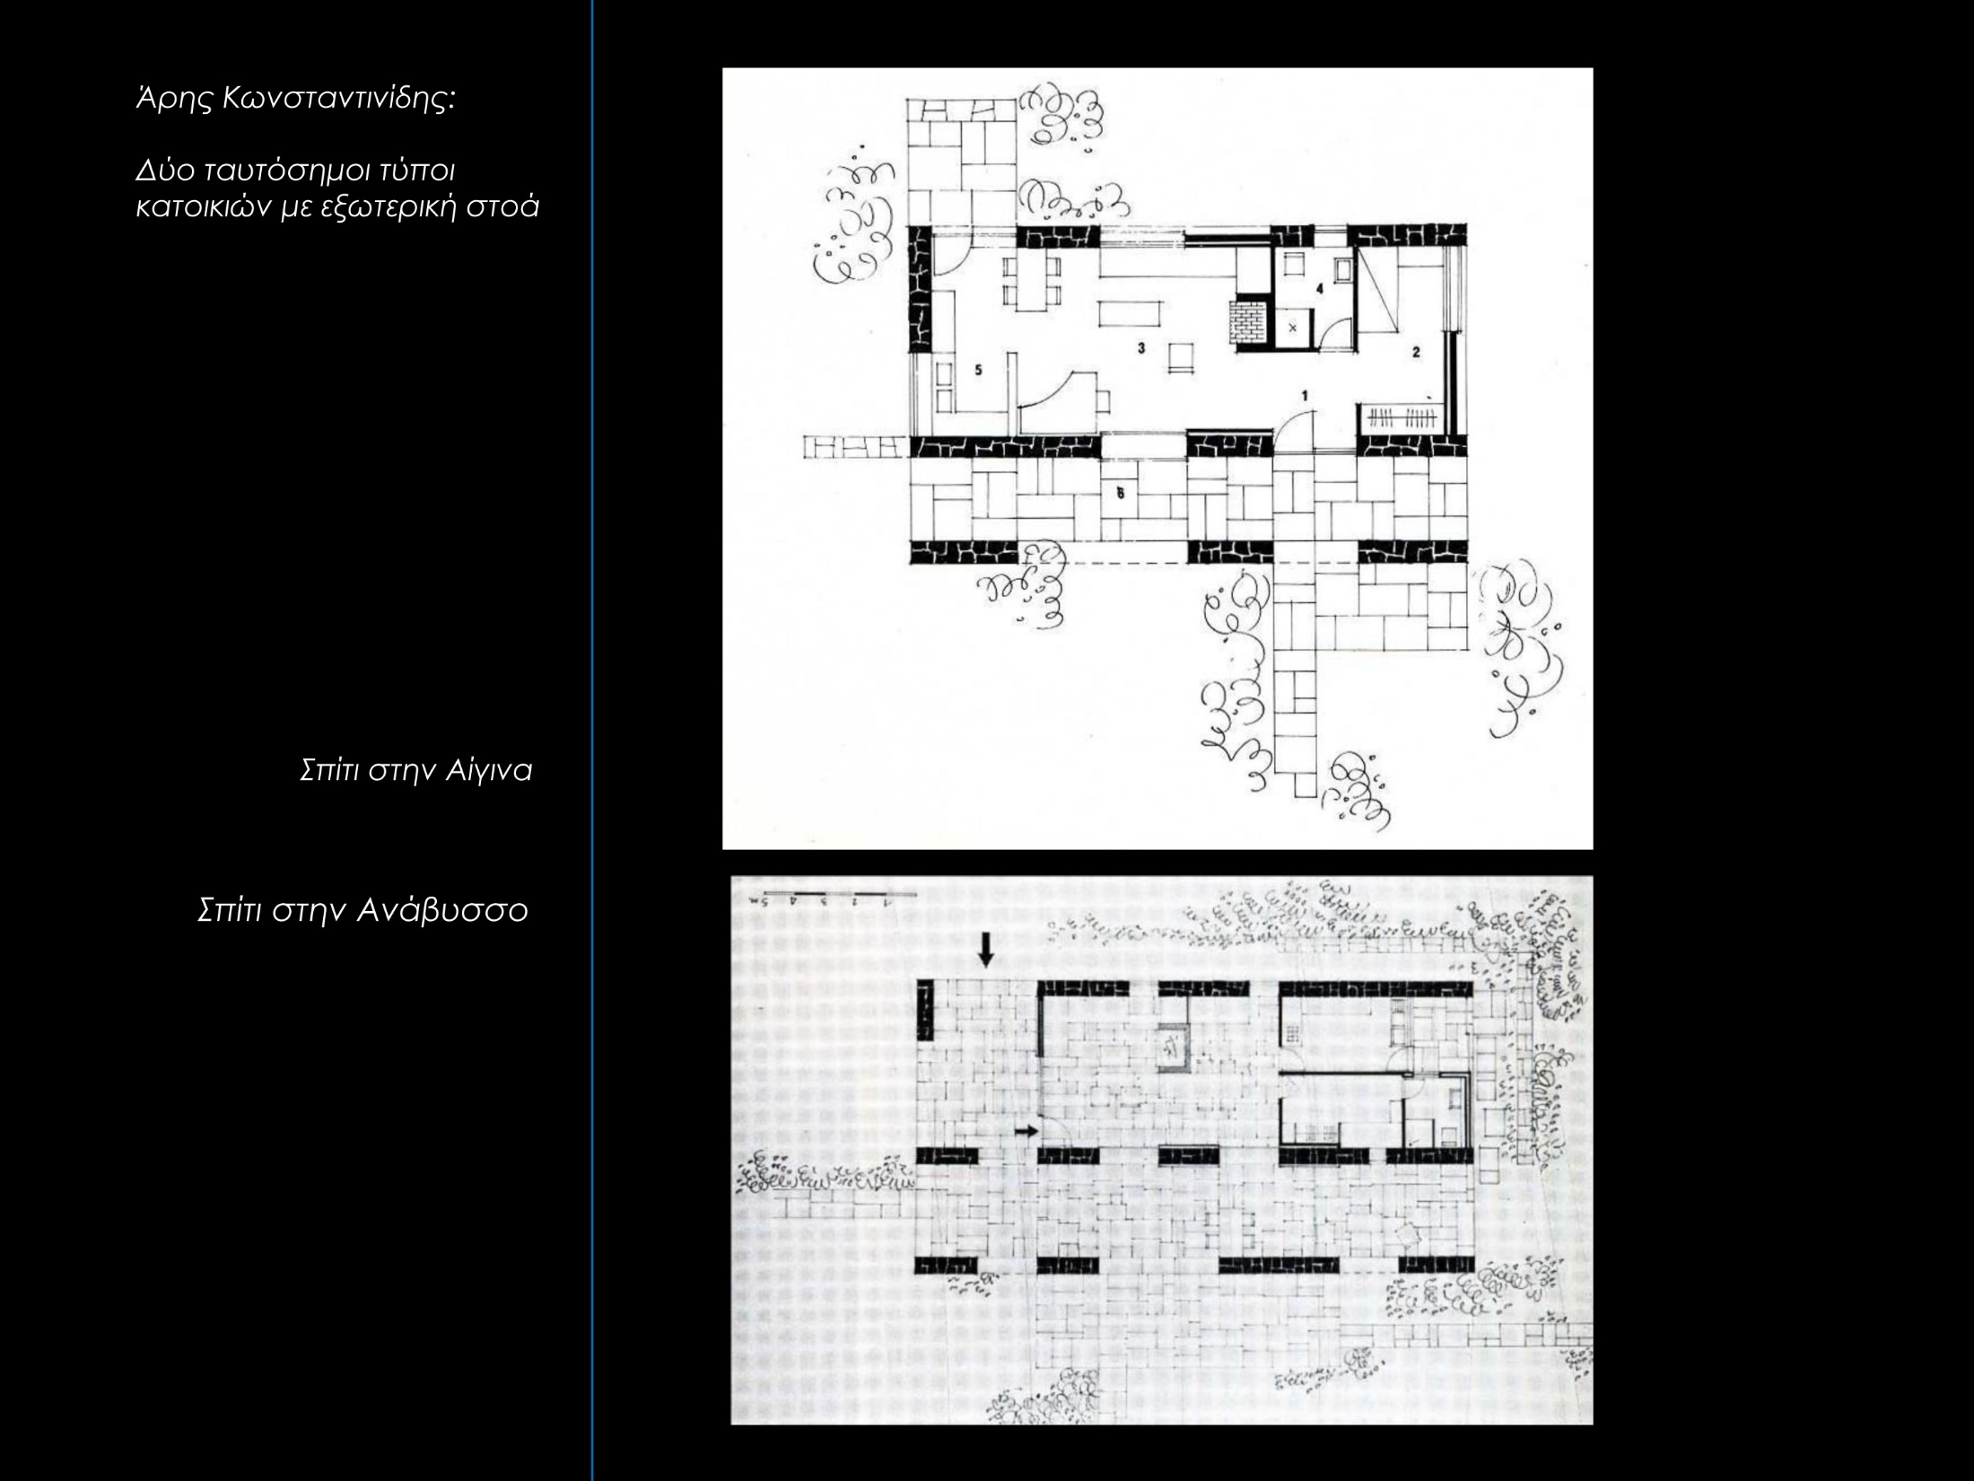
Τυπολογία του χώρου ΙΙ δημιουργία χωρικών σχηματισμών
σε κάτοψη και τομή – σχέση με το ύπαιθρο
ΜΑΡΓΑΡΙΤΑ ΓΡΑΦΑΚΟΥ
Καθηγήτρια της Σχολής Αρχιτεκτόνων Ε.Μ.Π.

Slide 8
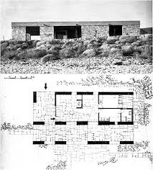
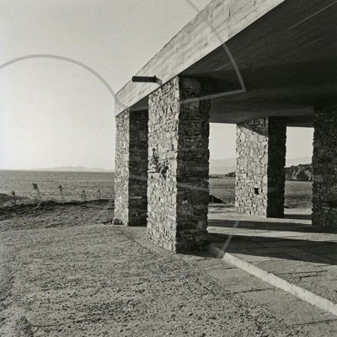

Slide 9
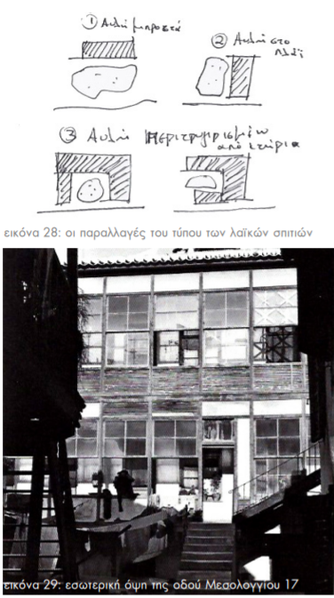

Slide 10
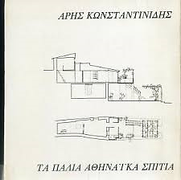
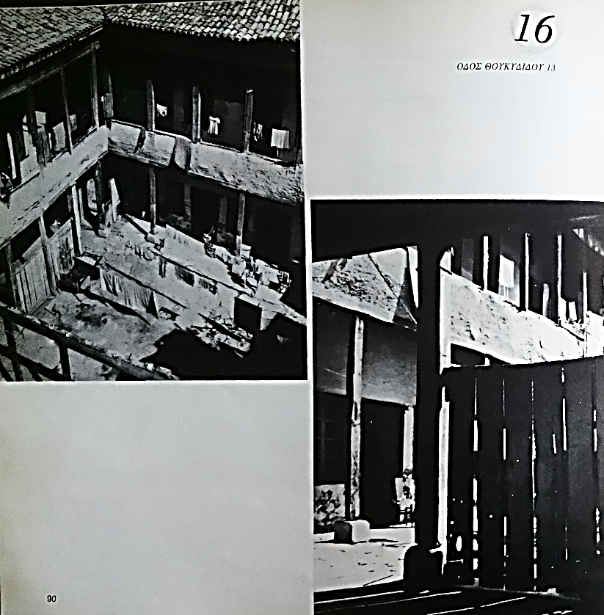
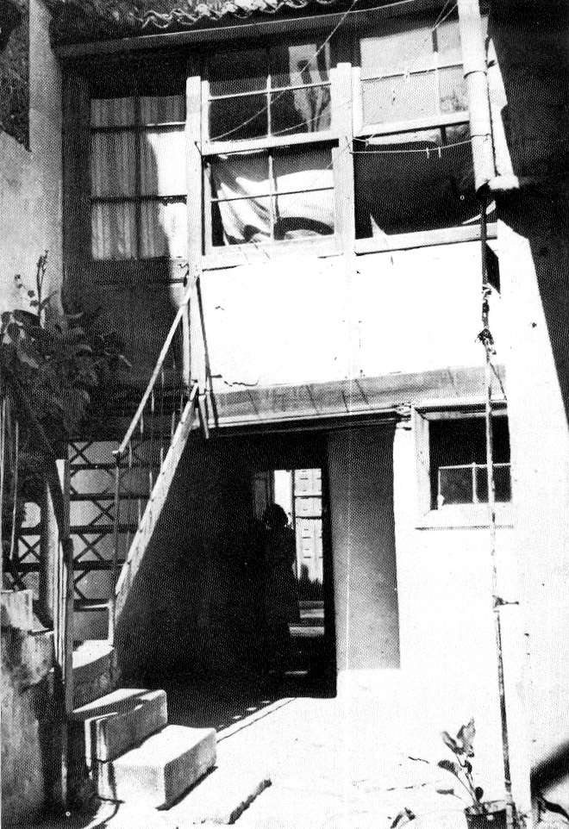

Slide 11
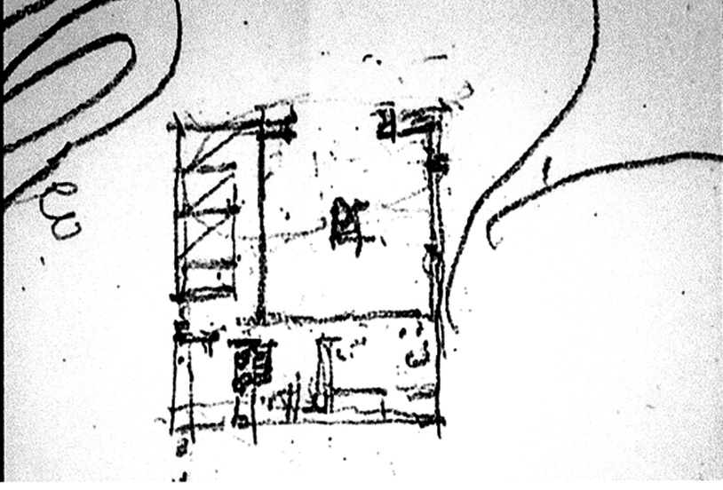
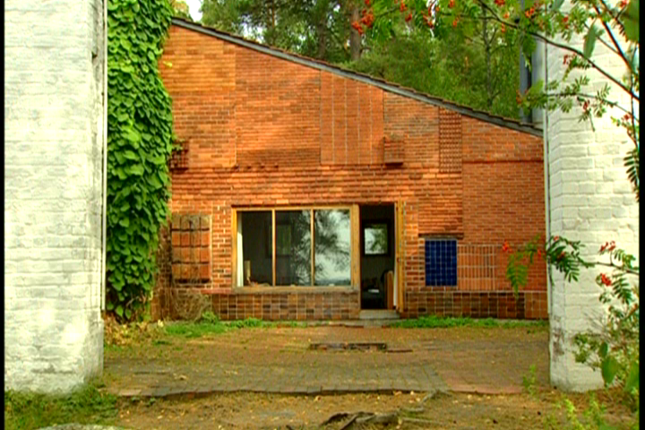
Experimental House _ Alvar Aalto

Slide 12
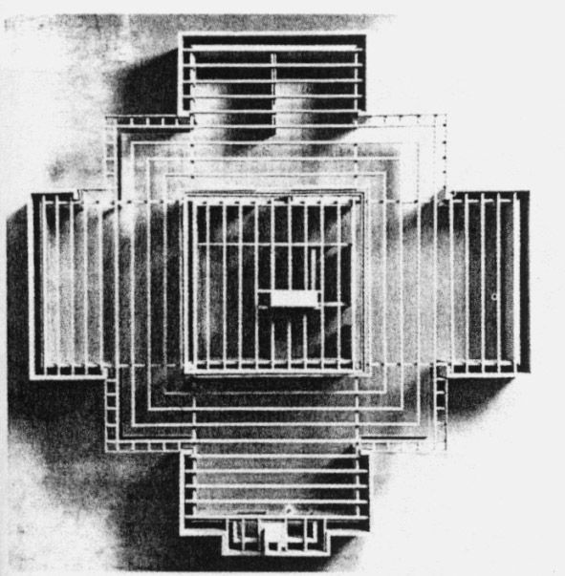
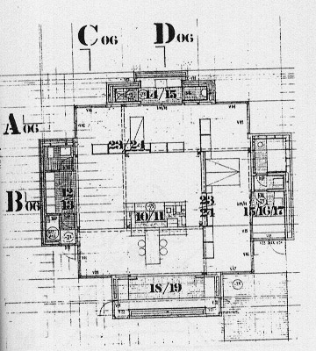
Τυπολογία του χώρου ΙΙ δημιουργία χωρικών σχηματισμών
σε κάτοψη και τομή – σχέση με το ύπαιθρο
ΜΑΡΓΑΡΙΤΑ ΓΡΑΦΑΚΟΥ Καθηγήτρια της Σχολής Αρχιτεκτόνων Ε.Μ.Π.

Slide 13
Τυπολογία του χώρου ΙΙ δημιουργία χωρικών σχηματισμών σε κάτοψη και τομή – σχέση με το ύπαιθρο
ΜΑΡΓΑΡΙΤΑ ΓΡΑΦΑΚΟΥ Καθηγήτρια της Σχολής Αρχιτεκτόνων Ε.Μ.Π.

Slide 14
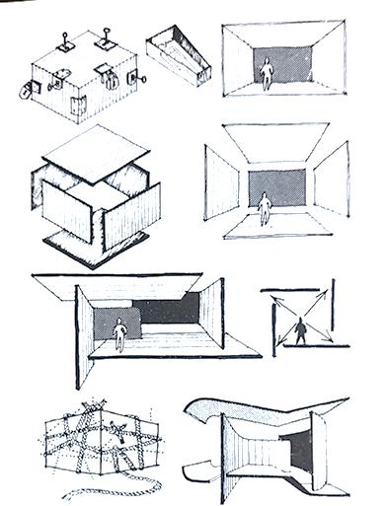

Slide 15
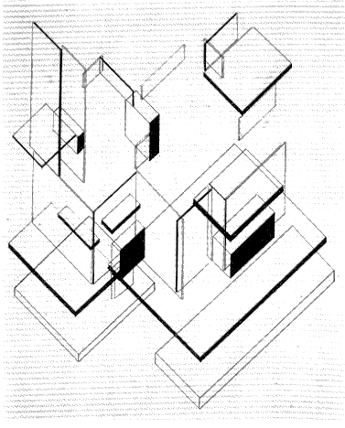

Slide 16
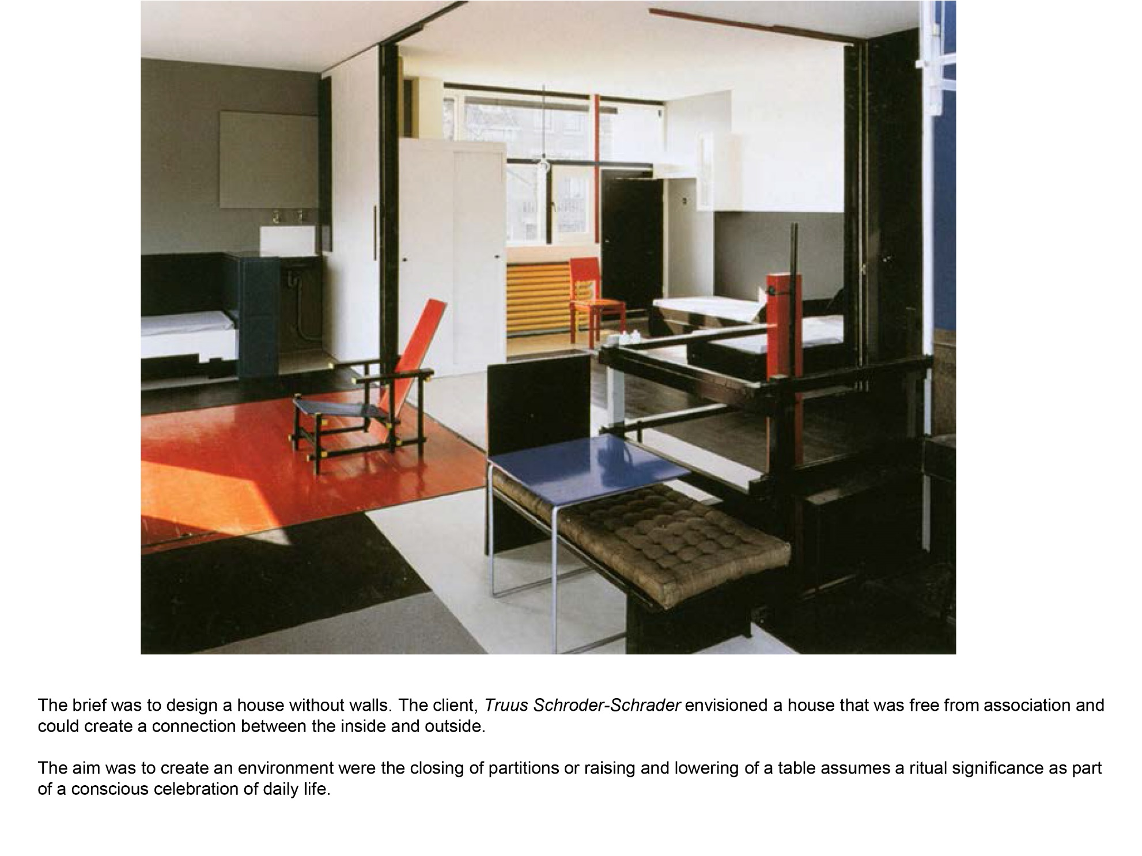

Slide 17
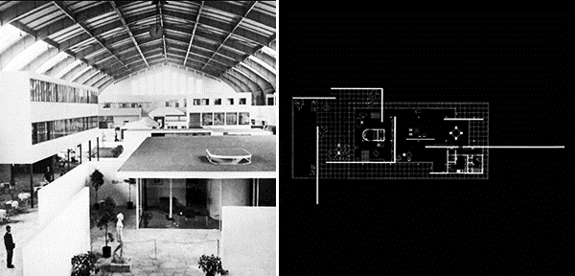
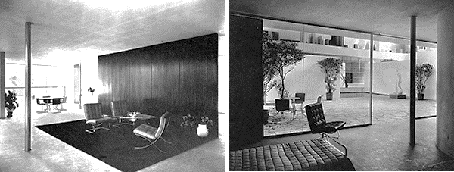
Exhibition house for a bachelor_ Mies van der Rohe _ Expo Berlin 1931

Slide 18
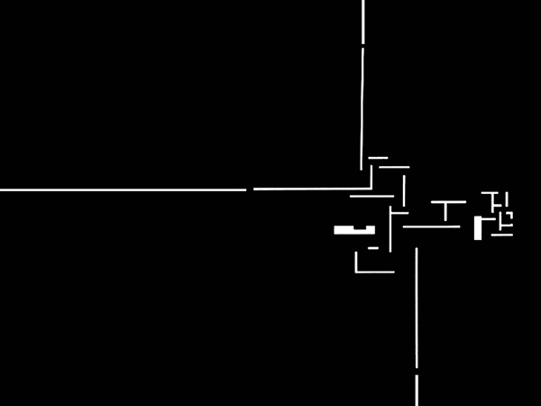

Slide 19
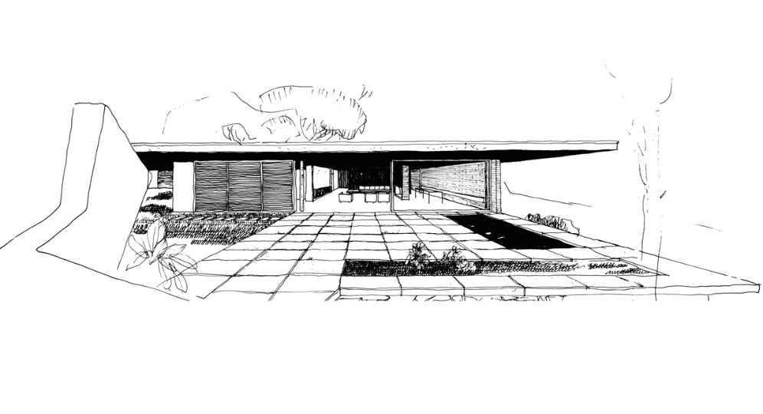
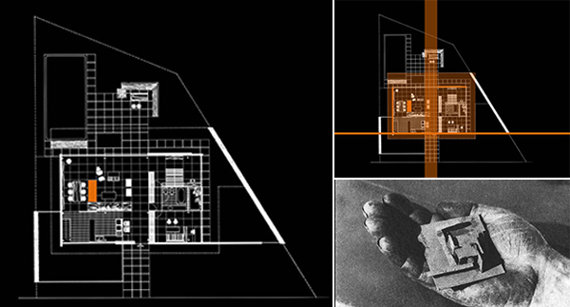
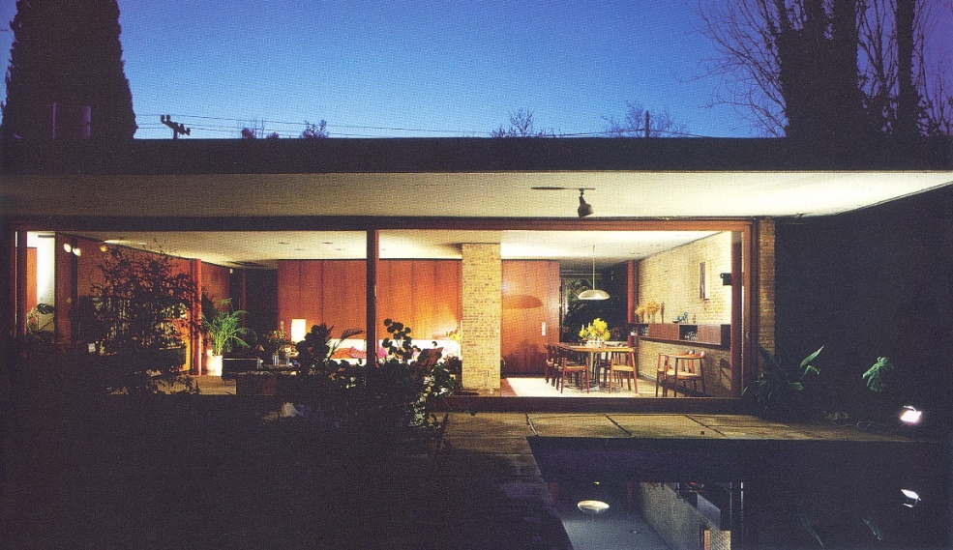
Κατοικία στη Φιλοθέη _ Ν.Βαλσαμάκης 1961-1965

Slide 20
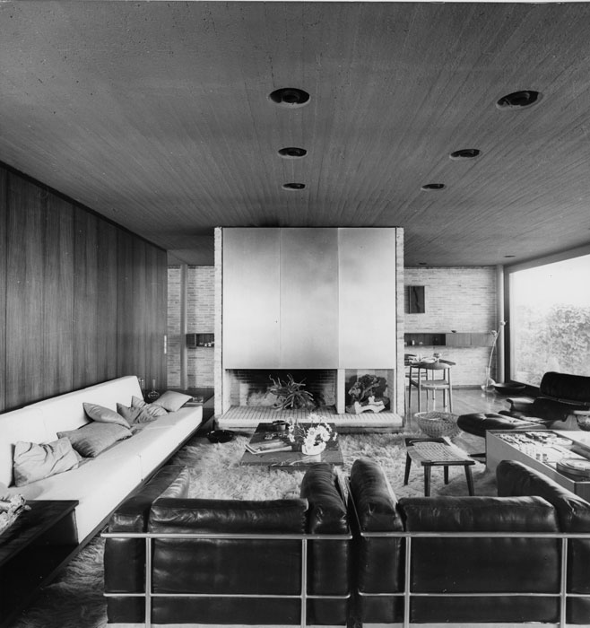
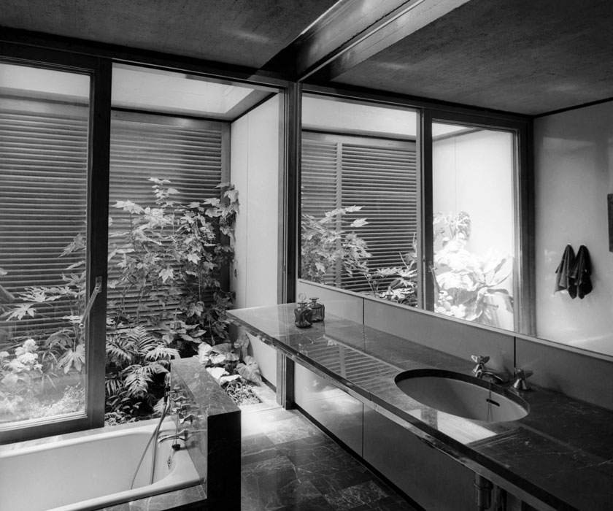
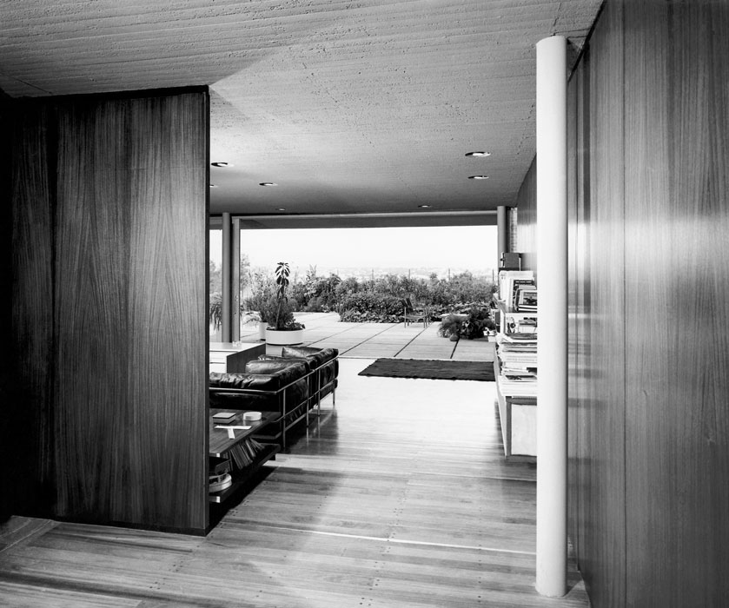
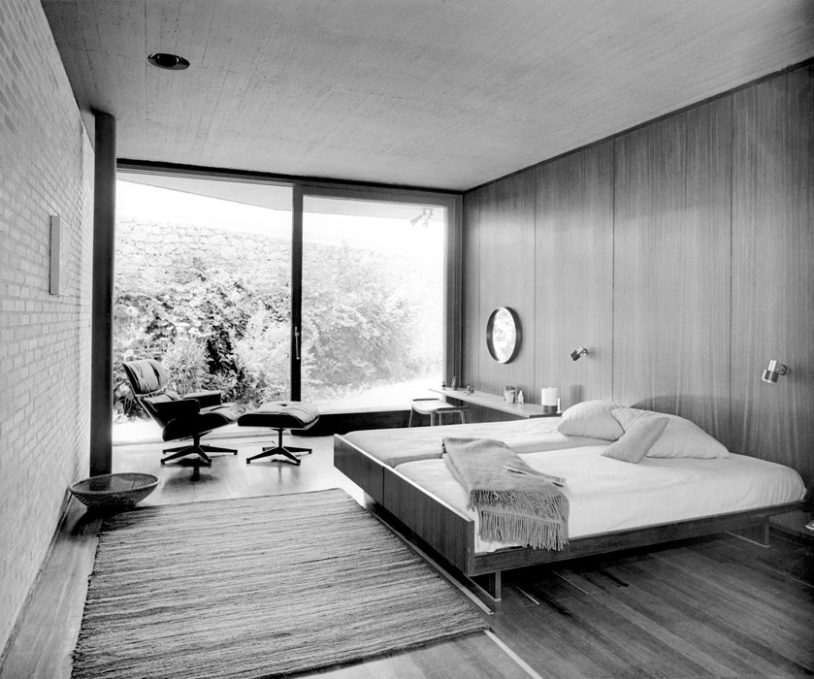

Slide 21
Τυπολογία του χώρου ΙΙ δημιουργία χωρικών σχηματισμών σε κάτοψη και τομή – σχέση με το ύπαιθρο
ΜΑΡΓΑΡΙΤΑ ΓΡΑΦΑΚΟΥ Καθηγήτρια της Σχολής Αρχιτεκτόνων Ε.Μ.Π.

Slide 22
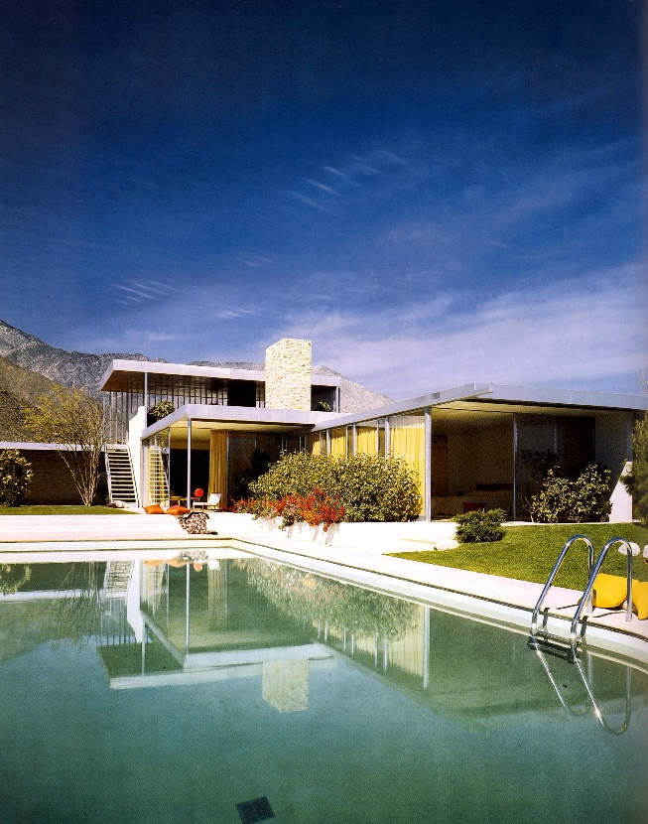
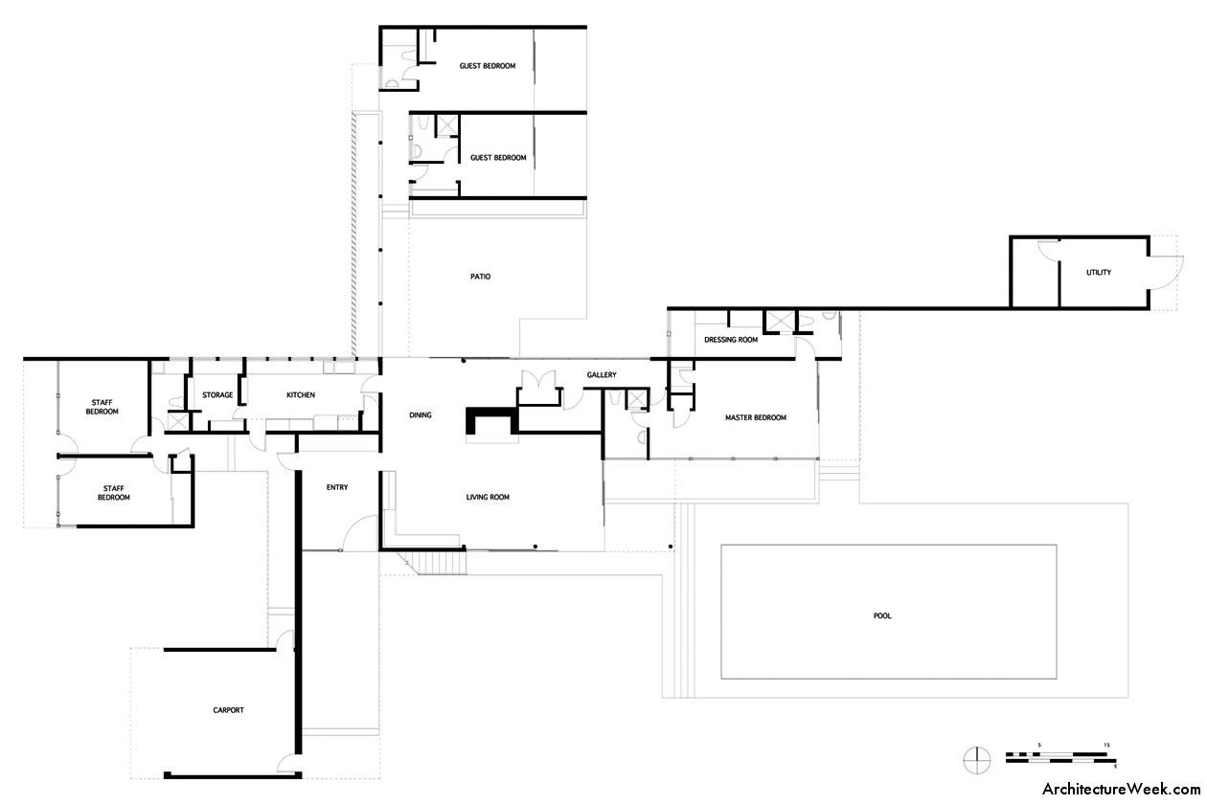
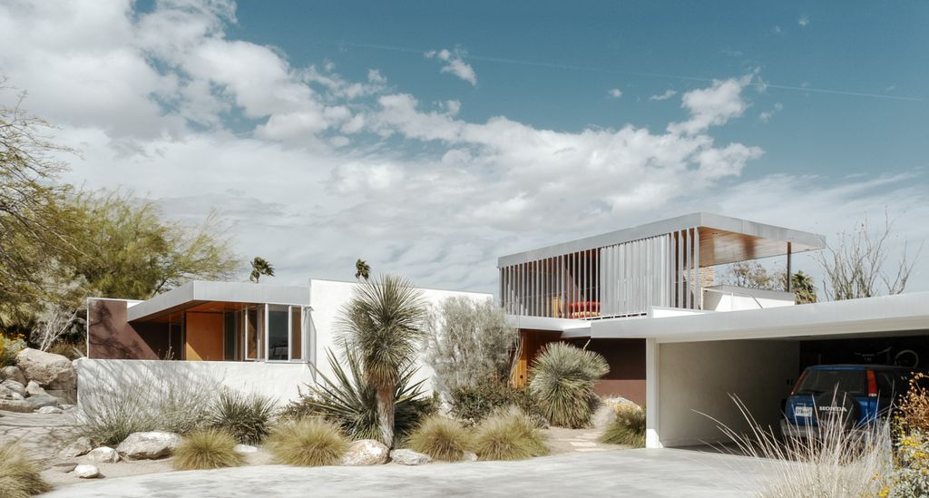
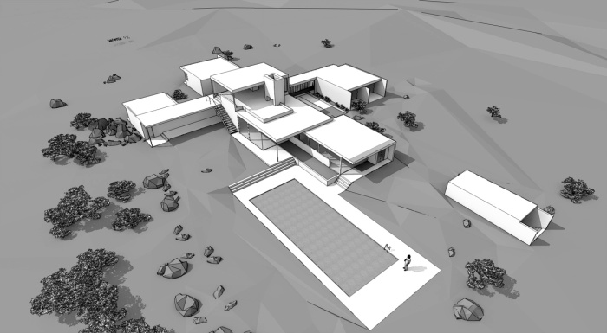
Kaufmann House_ Richard Neutra 1946

Slide 23
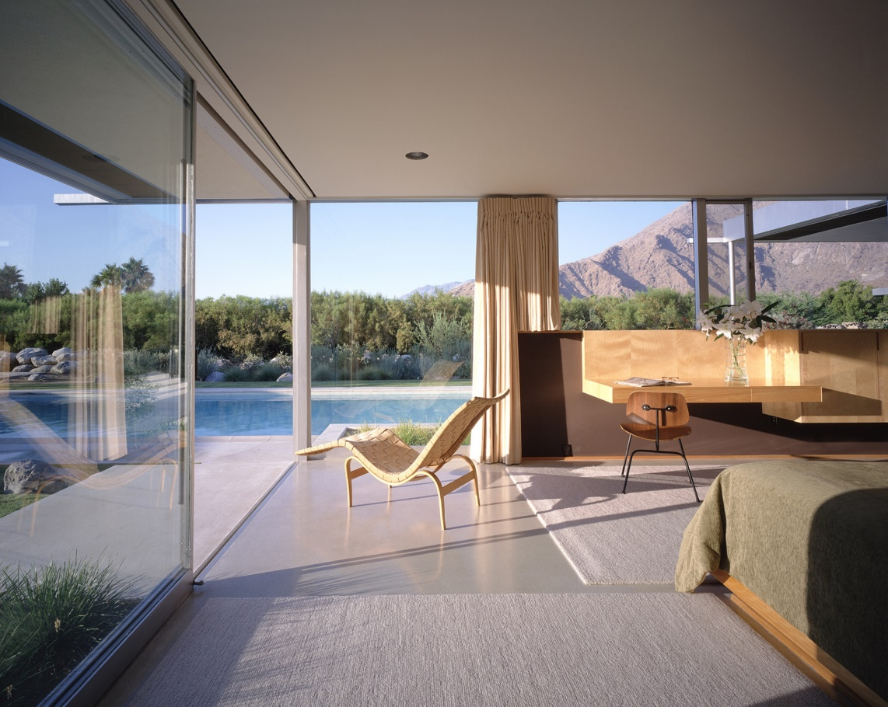
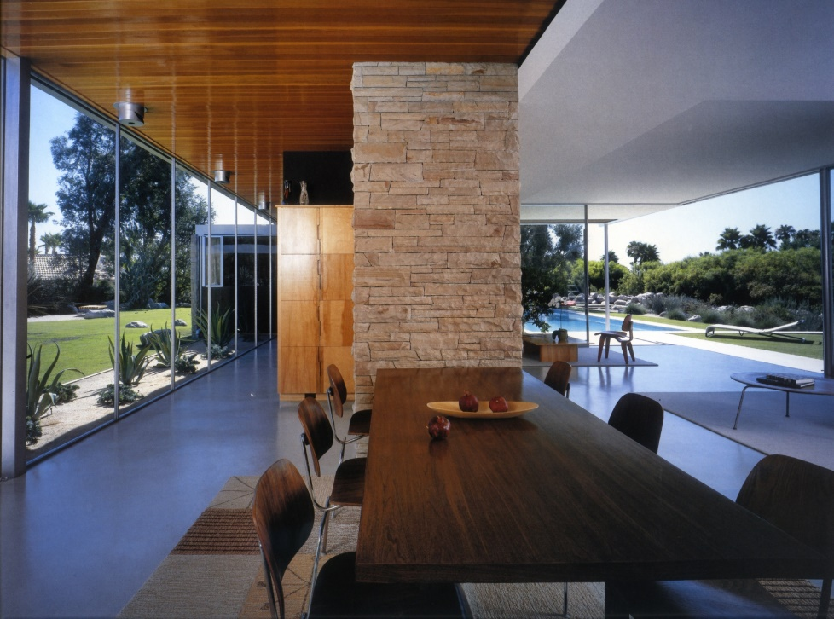
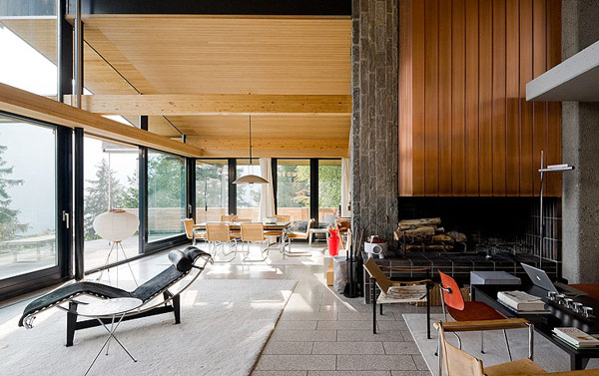

Slide 24
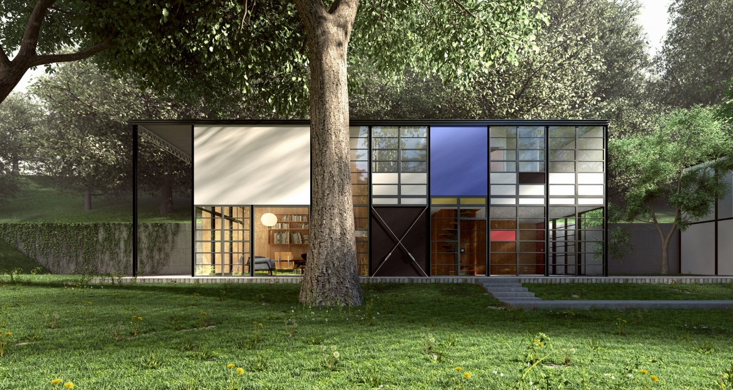
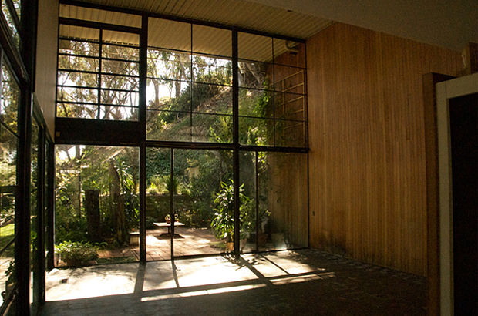
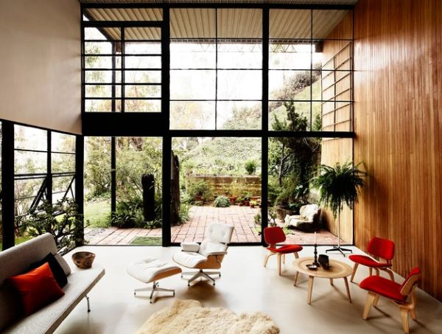
Case Study House 8_Charles and Ray Eames 1949
youtu.be/Y5KwB7BPGeg

Slide 25
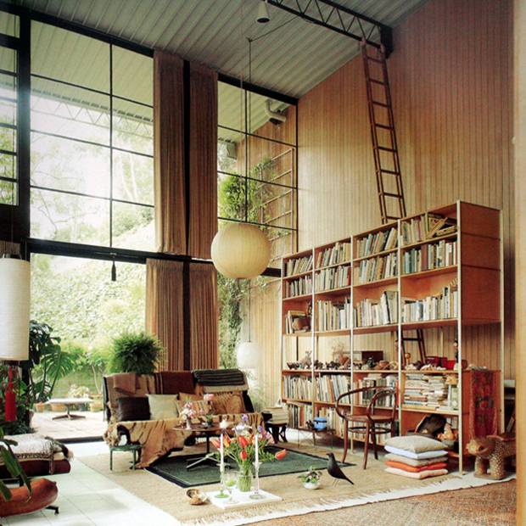

Slide 26
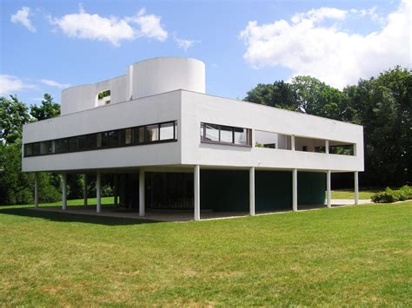
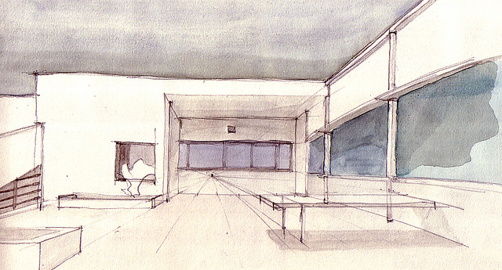
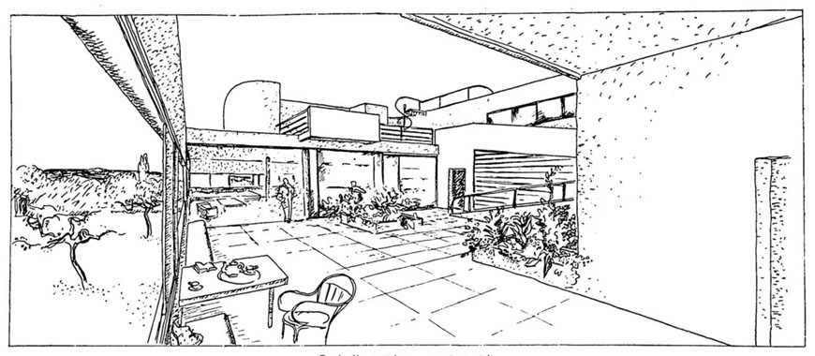
Villa Savoy _Le Corbusier, Pierre Jeanneret 1928-1931
Louis Sullivan 1896

Slide 27
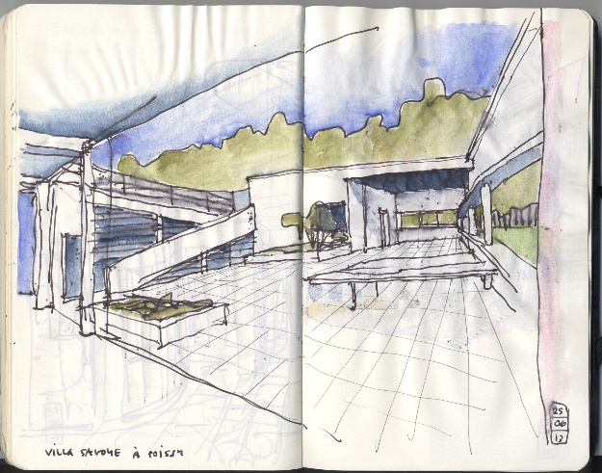
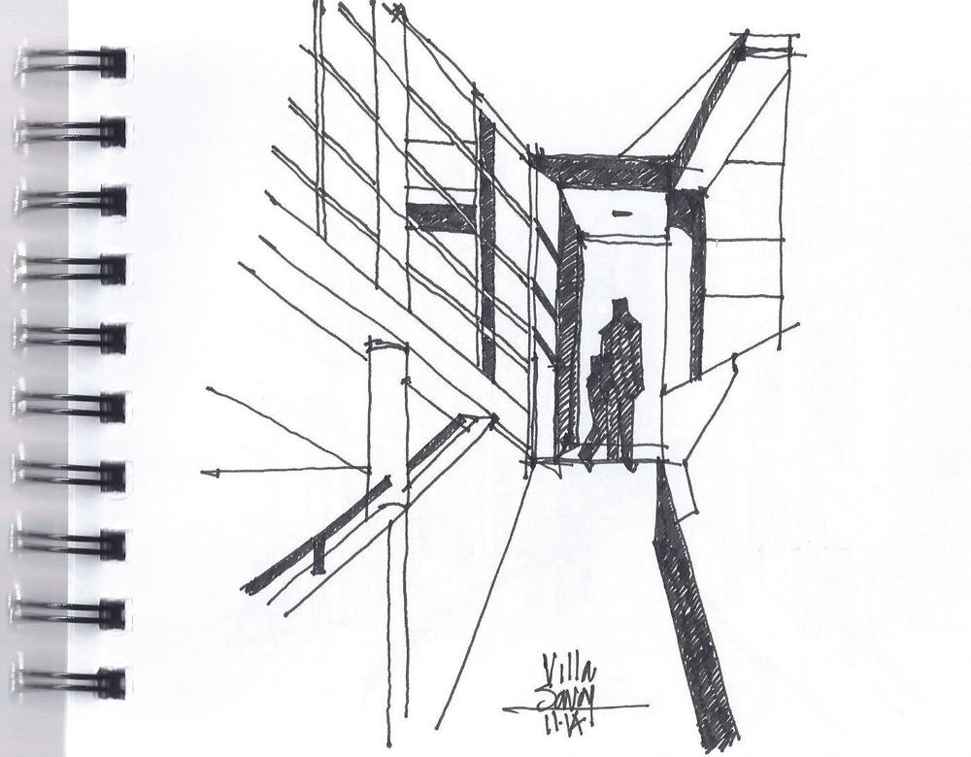
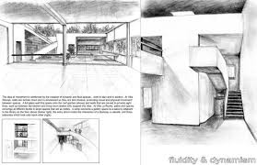
Post office savings bank
Vienna
1906
Stock exchange
Amsterdam
1903
Carson Pirie 1899

Slide 28
Adolf Loos 1908

Slide 29
Curutchet House_Le Corbusier 1949-1953

Slide 31
Maison Chupin,_André Wogenscky , 1959-60

Slide 33
Viggiano House _Aurelio Galfetti 1970-71

Slide 34
Miller House _ Jose Oubrerie 1976

Slide 36
Villa la Roche _Le Corbusier, Pierre Jeanneret 1928-1931

Slide 38
Κατοικία Kalmann _ Luigi Snozzi 1975-1976

Slide 42
Τυπολογία του χώρου ΙΙ δημιουργία χωρικών σχηματισμών σε κάτοψη και τομή – σχέση με το ύπαιθρο
ΜΑΡΓΑΡΙΤΑ ΓΡΑΦΑΚΟΥ Καθηγήτρια της Σχολής Αρχιτεκτόνων Ε.Μ.Π.

Slide 43
Banchetti House, Luigi Snozzi 1975-77

Slide 49
Moriyama House _ SANAA Kazuyo Sejima & Ryue Nishizawa 2005

Slide 53
House in Yamashaki_ Tato architects

Slide 57
Inside out _ Takeshi Hosaka

Slide 60
https://archiscapes.wordpress.com/2014/11/02/house-plum-grove-sejima/

Slide 63
Μονοκατοικία Βίττη στα Πετράλωνα
Ομάδα μελέτης: Σ. Δενδρινός, Λ.Μπουλαμάτση

